Slide 1
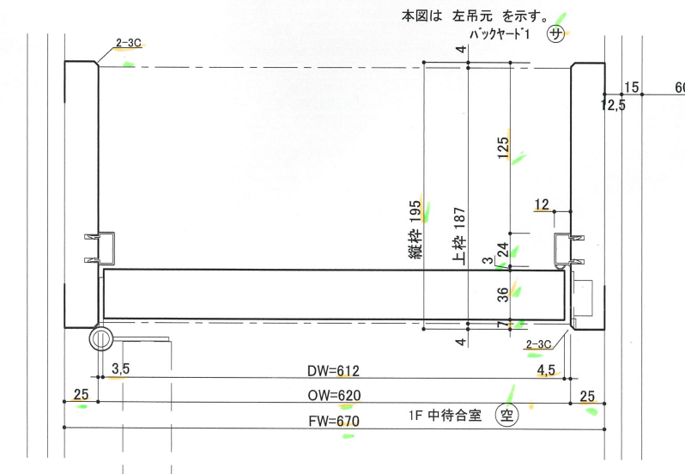
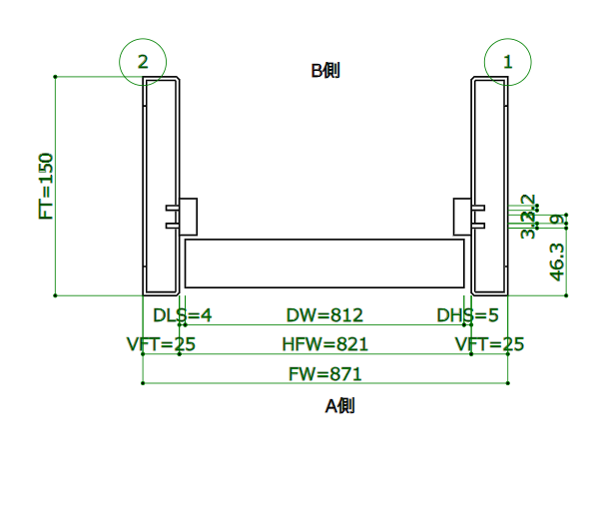
戸当たり寸法のおさえ
戸当たり外形おさえ
足溝おさえ

